Slide 1
VY_32_INOVACE_AUT1_13
Základní rozměry automobilů

Slide 2
1. Předpoklady pro určení rozměrů
automobil stojí na vodorovné rovině
automobil je zatížen na celkovou přípustnou hmotnost
pneumatiky jsou nahuštěny na tlak odpovídající celkové přípustné hmotnosti
automobil je v klidu a kola jsou natočena pro přímou jízdu
příslušenství, výstroj a výbava jsou normální

Slide 3
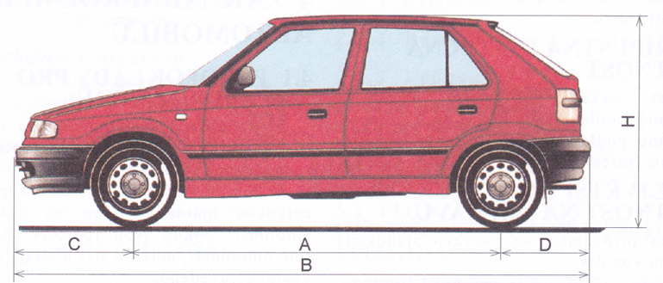
2. Základní rozměry

Slide 4
A – Rozvor
je vzdálenost středů dvou náprav umístěných za sebou na téže straně vozidla. U vozidel se třemi nebo více nápravami se udává celkový rozvor jako součet dílčích rozvorů

Slide 5
B – Délka automobilu
je vzdálenost dvou svislých rovin kolmých k podélné střední rovině vozidla dotýkajících se předního a zadního konce vozidla
C – Přední převis
je vzdálenost mezi svislou rovinou procházející středy předních kol a nejvzdálenějším bodem na přední části vozidla

Slide 6
D – Zadní převis
je vzdálenost mezi svislou rovinou procházející středy zadních kol a nejvzdálenějším bodem na zadní části vozidla
H – Výška vozidla
Je vzdálenost nejvyššího bodu nezatíženého vozidla od roviny vozovky

Slide 8
E, F - Rozchod
je vzdálenost středů otisků pneumatik téže nápravy na vodorovné vozovce
G – Šířka automobilu
je vzdálenost dvou svislých rovin rovnoběžných s podélnou svislou rovinou dotýkajících se boků vozidla s výjimkou zpětných zrcátek, obrysových a směrových svítilen, pružných blatníků, zatahovacích schůdků a sněhových řetězů

Slide 10
J – Světlá výška automobilu
je nejmenší vzdálenost nejnižšího pevného bodu od základny
K, L – Nájezdový úhel
největší úhel sevřený základnou a rovinami tečnými k pneumatikám, tak že žádný bod automobilu před (za) nápravou a žádná část pevně připojená k vozidlu neleží pod těmito rovinami

Slide 11
Použitá literatura
JAN, Zdeněk, Bronislav ŽDÁNSKÝ a Jiří ČUMPERA. Automobily 1: Podvozky. Brno: Avid, 2007. ISBN 978-80-87143-03-2.
PILÁRIK, Milan a Jiří PABST. Automobily. Vyd. 1. Praha: Informatorium, 2000, 3 sv. ISBN 80-86073-65-33.
GSCHEIDLE, Rolf. Tabulky pro automechaniky: tabulky, vztahy, přehledy, normalizované postupy : matematika, vedení podniku, základní odborné znalosti, materiály, technické kreslení, odborné znalosti, elektrické vybavení, předpisy. Překlad Jiří Handlíř. Praha: Europa-Sobotáles, 2009, 496 s. ISBN 978-80-86706-21-4.

